Slide 1


Estudio 52:
La Intimidad en el Matrimonio
(Cantares 1.1 a 8.14)
21 de octubre de 2014
Unidad 12: El Verdadero Sentido de la Vida
La Biblia Libro por Libro, CBP®
Iglesia Bíblica Bautista de Aguadilla

Slide 2
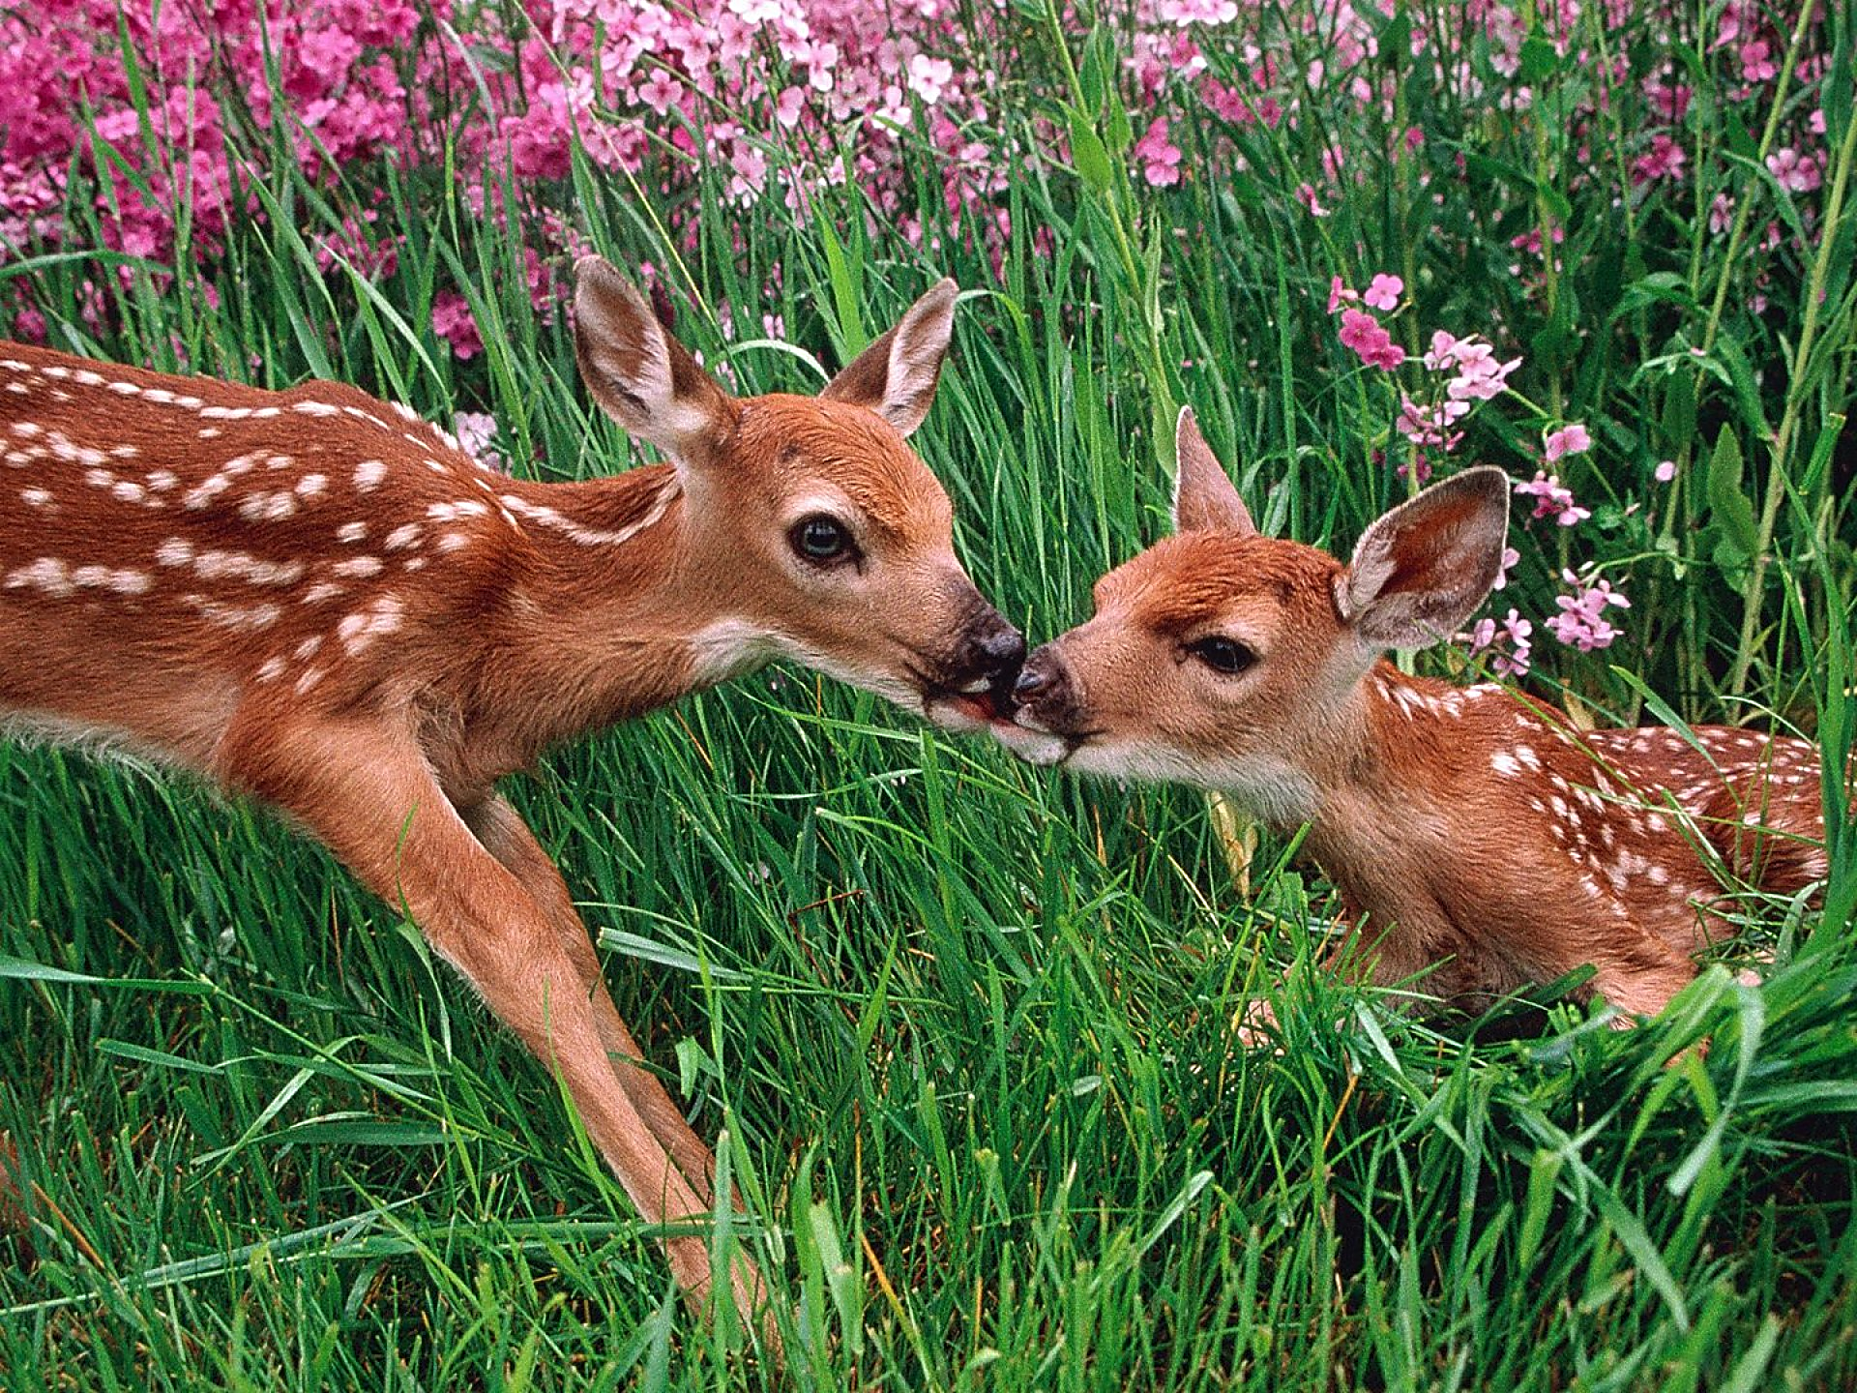
Contexto
Cantares 1.1 – 8.14

Slide 3

Versículo Clave:
“Yo soy la rosa de Sarón, Y el lirio de los valles. Como el lirio entre los espinos, Así es mi amiga entre las doncellas. Como el manzano entre los árboles silvestres, Así es mi amado entre los jóvenes; Bajo la sombra del deseado me senté, Y su fruto fue dulce a mi paladar.” (Cantares 2.1–3, RVR60)

Slide 4
Bosquejo de Estudio
Expresiones de afecto
  Cantares 2.3-10
El deseo de estar junto al ser amado
  Cantares 3.1-5
Una ceremonia de bodas
  Cantares 3.6-11
Los ajustes en el matrimonio
  Cantares 5.2-8

Slide 5
Cantar de los Cantares
Su trasfondo
El título «Cantar de los cantares» (como el «Lugar Santísimo») quiere decir «el mejor de todos los cantos».
Puesto que Salomón compuso más de 1,000 cantos (1 Reyes 4.32), este debe clasificarse como el mejor de todos.
Es un libro lleno de símbolos e imágenes, un libro que requiere madurez y discernimiento espiritual para apreciarlo y disfrutarlo.
5

Slide 6
Cantar de los Cantares
Su trasfondo
Sin duda, cualquier estudiante que abuse del lenguaje y del mensaje de este inapreciable libro revela carnalidad en su vida.
No podemos examinar este libro en detalle, pero queremos tratar de comprender su mensaje desde un método cuádruple.
6

Slide 7
Cantar de los Cantares
Su trasfondo
El principal sentido del libro es literal: la historia del amor apasionado entre una mujer y su amado.
Involucra tres personajes: una hermosa joven, obligada por su familia a trabajar (1.5–6; 2.15); su amado, indudablemente un joven vecino que se ha ganado su corazón y que también es pastor (1.7); y el rey Salomón, a quien se conoce porque le atraen las mujeres hermosas (1 Reyes 11.3).
7

Slide 8
Cantar de los Cantares
Su trasfondo
Mientras se halla en uno de sus viajes para examinar sus tierras, Salomón conoce a la hermosa joven y la lleva a su palacio. Allí la joven sólo piensa en su amado que está en su pueblo (1.1–2.7). Les dice a las mujeres del harem («hijas de Jerusalén» en 2.7; 3.5; 8.4) que no traten de persuadirla a olvidarse de su verdadero amor.
8

Slide 9
Cantar de los Cantares
Su trasfondo
En 2.8–3.5 ella recuerda a su amado e incluso hasta sueña con él. Salomón la visita (3.6–4.16) para tratar de ganar su cariño, su amado la ve en un sueño (5.1–6.3). De nuevo, el rey trata de conquistarla (6.4–7.9) pero la joven rehúsa (7.10–8.3). A ella no le impresiona la riqueza del rey, ni sus especias, tierras ni lisonjas.
Por último, el verdadero amor gana y la joven es puesta en libertad. Vuela hacia su amado (8.4–14) y se restaura de nuevo a su familia.
9

Slide 10
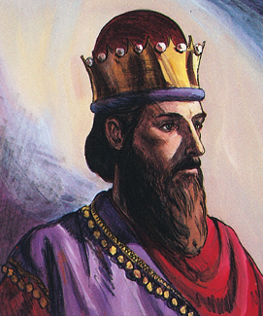
Cantar de los Cantares
Su trasfondo
Por supuesto, esta interpretación no pone a Salomón en una luz muy favorable.
Pero él no fue fiel en cuanto a los asuntos maritales y sin duda no es erróneo verle como un tipo del mundo, que trata de seducir al creyente y alejarlo de su verdadero amor.
10

Slide 11
Cantar de los Cantares
Otros significados
Significado Histórico:
  Desde los primeros días los judíos vieron en esta historia un cuadro de la relación entre Jehová e Israel.
  Israel se «casó» con el Señor en el monte Sinaí, cuando la nación aceptó la ley.
  Isaías 54 describe esta relación matrimonial; véanse también Jeremías 3 y el libro de Oseas.
11

Slide 12
Cantar de los Cantares
Otros significados
  Es triste, pero Israel no fue fiel a su Esposo Divino y «actuó como ramera» con las naciones idólatras del mundo.
  Le dio la espalda a su Amado.
  Sin embargo, llegará el día cuando, como la joven en el Cantar de los cantares, Israel regresará a su hogar y se le restaurará a su Amado.
12

Slide 13
Cantar de los Cantares
Otros significados
Significado Típico:
  La relación matrimonial también se usa para describir la relación entre Cristo y la Iglesia. Véase Efesios 5.23–33.
  Esto se aplica no sólo a toda la Iglesia (los creyentes de esta era de la Iglesia), sino también a la iglesia local (2 Corintios 11.2).
  Pablo veía a cada iglesia local como «casada con Cristo» y en peligro de que Satanás y el mundo la sedujera al pecado.
  Así como los esposos son «uno» y se pertenecen el uno al otro, Cristo y su Iglesia son uno.
13

Slide 14
Cantar de los Cantares
Otros significados
  Somos «huesos de sus huesos, carne de su carne». Él está en nosotros, nosotros estamos en Él.
  Él nos amó (tiempo pasado) y mostró ese amor muriendo por nosotros en la cruz.
  Nos ama (tiempo presente) y demuestra este amor cuidando de nosotros, nutriéndonos mediante la Palabra y procurando embellecernos espiritualmente tanto como sea posible.
  En el futuro continuará amándonos y participaremos de su gloria en la eternidad. Las «bodas del Cordero» se avecinan (Apocalipsis 19.7–9).
  Cristo volverá en gloria y llevará a su Esposa al cielo.
14

Slide 15
Cantar de los Cantares
Otros significados
  Somos «huesos de sus huesos, carne de su carne». Él está en nosotros, nosotros estamos en Él.
  Él nos amó (tiempo pasado) y mostró ese amor muriendo por nosotros en la cruz.
  Nos ama (tiempo presente) y demuestra este amor cuidando de nosotros, nutriéndonos mediante la Palabra y procurando embellecernos espiritualmente tanto como sea posible.
  En el futuro continuará amándonos y participaremos de su gloria en la eternidad. Las «bodas del Cordero» se avecinan (Apocalipsis 19.7–9).
  Cristo volverá en gloria y llevará a su Esposa al cielo.
15

Slide 16

Cantar de los Cantares
Su trasfondo
Pero primeramente el Cantar de los Cantares magnifica y santifica el amor matrimonial.
Dios hizo al varón y a la hembra, y fue Él quien «inventó» el sexo.
El amor del hombre y su esposa debe ser una experiencia hermosa, según se describe en este libro, pero el pecado puede destruir este hermoso don.
16

Slide 17
Cantar de los Cantares
Su trasfondo
En el libro de Proverbios, Salomón advierte en contra de los pecados sexuales; en el Cantar de los cantares, exalta la belleza y el gozo del amor matrimonial.
17

Slide 18
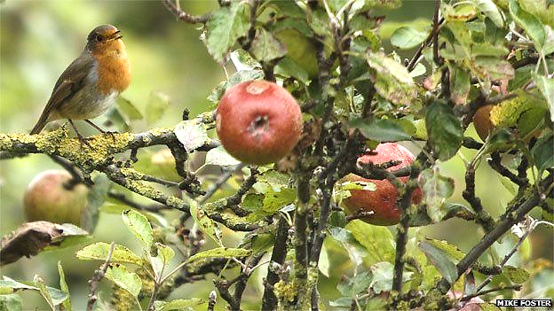
Expresiones de afecto
Cantares 2.3-10
18

Slide 19
Expresiones de afecto
Cantares 2.3-10
“Yo soy la rosa de Sarón, Y el lirio de los valles. Como el lirio entre los espinos, Así es mi amiga entre las doncellas. Como el manzano entre los árboles silvestres, Así es mi amado entre los jóvenes; Bajo la sombra del deseado me senté, Y su fruto fue dulce a mi paladar. Me llevó a la casa del banquete, Y su bandera sobre mí fue amor. Sustentadme con pasas, confortadme con manzanas; Porque estoy enferma de amor. Su izquierda esté debajo de mi cabeza, Y su derecha me abrace…”
19

Slide 20
Expresiones de afecto
Cantares 2.3-10
“…Yo os conjuro, oh doncellas de Jerusalén, Por los corzos y por las ciervas del campo, Que no despertéis ni hagáis velar al amor, Hasta que quiera. ¡La voz de mi amado! He aquí él viene Saltando sobre los montes, Brincando sobre los collados. Mi amado es semejante al corzo, O al cervatillo. Helo aquí, está tras nuestra pared, Mirando por las ventanas, Atisbando por las celosías. Mi amado habló, y me dijo: Levántate, oh amiga mía, hermosa mía, y ven.” (Cantares 2.1–10, RVR60)
20

Slide 21
Expresiones de afecto
Cantares 2.3-10
¿Fue más romántica la primera semana de su matrimonio, o la semana que acaba de pasar?
No es normal que la pasión inicial se vaya calmando.
Pero en medio de las ocupaciones, los problemas y los conflictos, puede disminuir y mucho.
El pasaje de Cantares que estudiaremos en este capítulo nos presentará algunos ejemplos de cómo avivar el romance con nuestro cónyuge.
21

Slide 22
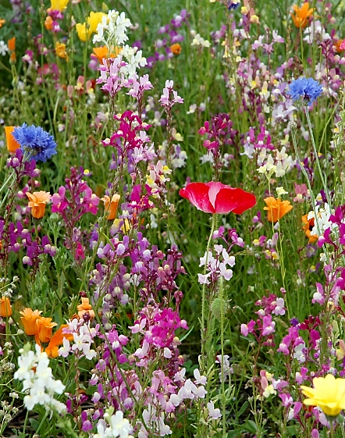
Expresiones de afecto
Cantares 2.3-10
2.1 La doncella se “lamenta” modestamente, pero con coquetería, que su belleza es la de una flor silvestre, una del montón (2:1).
La “rosa de Sarón” no era lo que hoy llamamos rosa, sino una flor que crecía abundantemente en Sarón, la llanura costera de Israel entre Jope y el monte Carmelo.
22

Slide 23
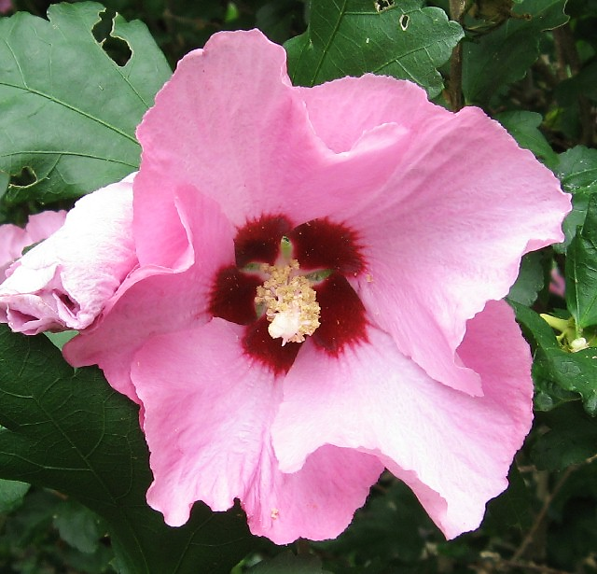
Expresiones de afecto
Cantares 2.3-10
Los estudiosos piensan que se trata de un narciso, o azafrán, o tal vez del Jacinto o amapola.
El “lirio de los valles” de aquel entonces tampoco era lo que hoy conocemos con ese nombre, sino otra flor silvestre que se parecía al lirio o al loto.
23

Slide 24
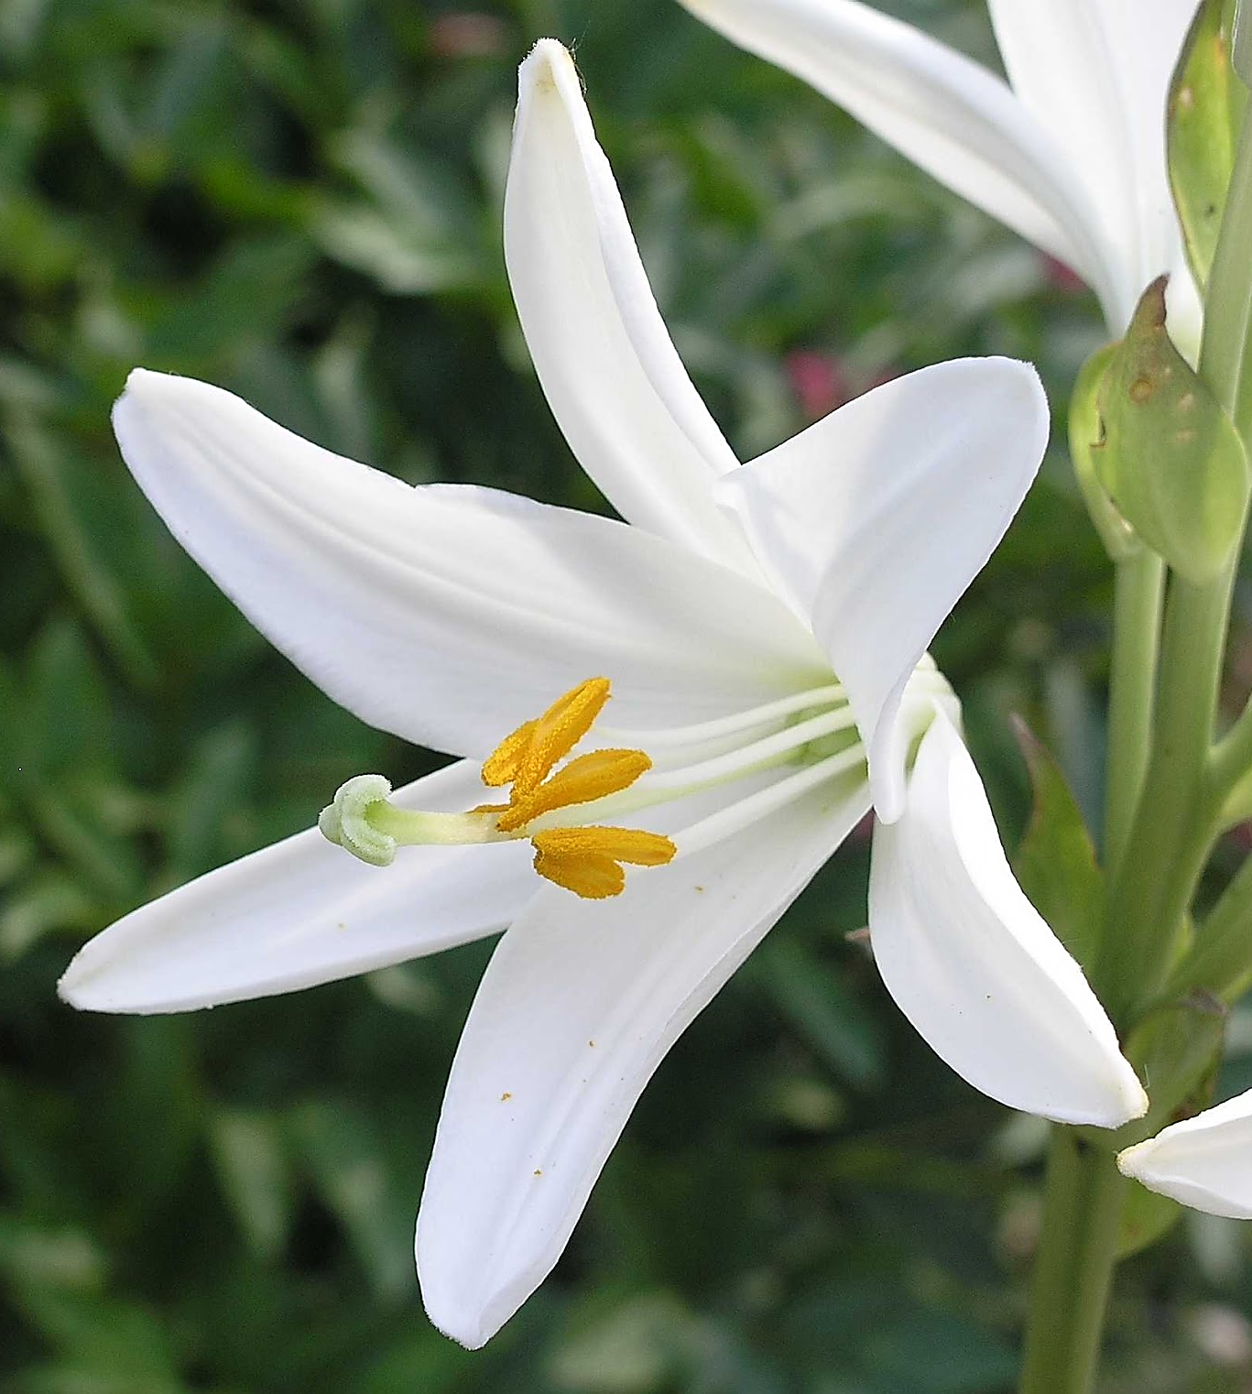
Expresiones de afecto
Cantares 2.3-10
2.2 El novio, sensible a las palabras y emociones de su amada, recoge el término “lirio”, no para asentir a su apreciación humilde, sino para aseverar lo contrario.
Lejos de ser solamente una entre las demás doncellas, ella las supera como hace el lirio con los espinos.
24

Slide 25
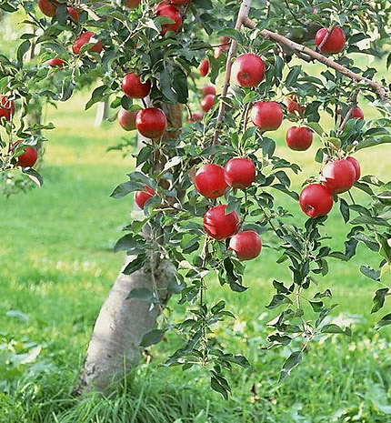
Expresiones de afecto
Cantares 2.3-10
2.3 Una vez más, la prometida devuelve el cumplido.
Si ella es como el lirio entre los espinos, su amado aventaja a los otros jóvenes como el manzano a los árboles silvestres (2:3a).
25

Slide 26
Expresiones de afecto
Cantares 2.3-10
No es que en realidad la pareja fuera tan guapa.
De otra manera, muchas partes de Cantares tendrían escasa aplicación para nosotros.
Más bien, la belleza que los novios se atribuyen uno a otro es aquella que todo enamorado, y sólo él, percibe.
Para todo pretendiente, su Dulcinea es un lirio entre los espinos, y toda flechada ve a su galán como manzano entre los árboles silvestres.
26

Slide 27
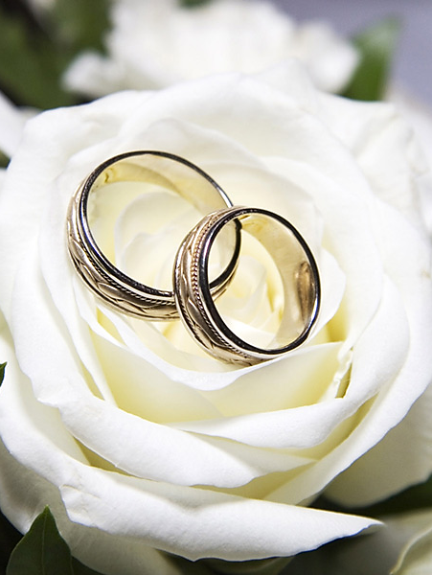
Expresiones de afecto
Cantares 2.3-10
La novia concluye el poema anunciando que ella se ha sentado bajo la sombra de su “manzano”, y ha saboreado su dulce fruto (2:3b).
Mediante esas figuras da a entender que ha intimado con él.
Así como en 1:4 y 13, la mujer concluye el cantar celebrando la relación íntima disfrutada en la noche de la boda.
27

Slide 28
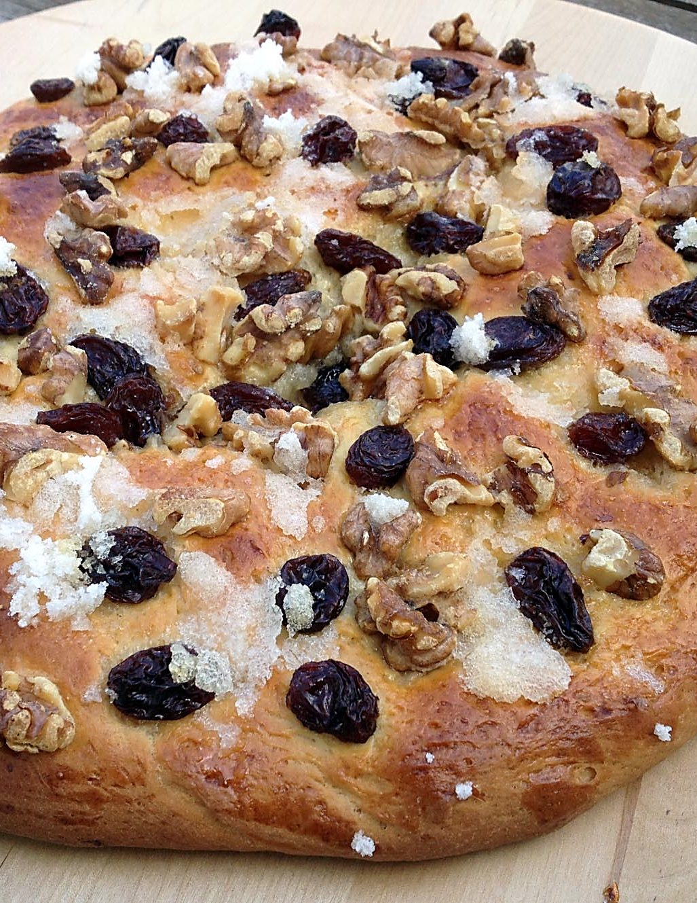
Expresiones de afecto
Cantares 2.3-10
2:4–6 Simplemente estar en su presencia era como estar en una casa de banquete; siempre sobre ella estaba su bandera de amor.
Sobrecogida por los pensamientos de él, pide tortas de pasas y manzanas para refrescarse y sostenerse.
Es como si él realmente estuviera presente, sosteniéndola y abrazándola.
28

Slide 29
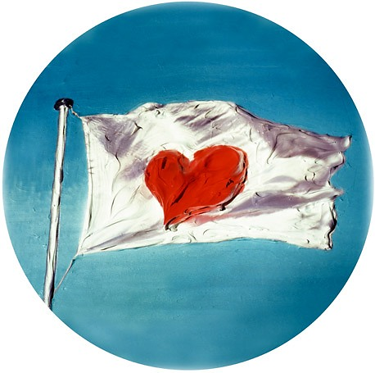
Expresiones de afecto
Cantares 2.3-10
Ahora la novia espera la dulzura de la relación íntima.
Todo es amor.
El amor del novio es tan patente como una bandera enarbolada sobre su esposa (2:4).
Ella, por su parte, se siente enferma de amor (2:5).
29

Slide 30
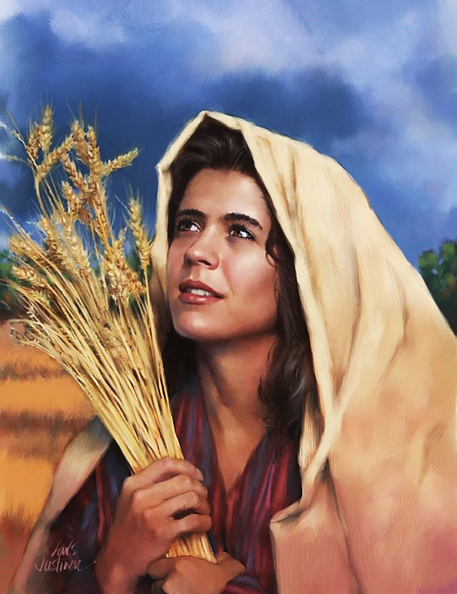
Expresiones de afecto
Cantares 2.3-10
Volviéndose a las doncellas de Jerusalén, la sulamita toca la clave del libro.
El amor tiene su tiempo.
No debe ser despertado por medios carnales (como el rey intentaba hacer).
30

Slide 31
Expresiones de afecto
Cantares 2.3-10
Ella les encarga por los corzos y por las ciervas del campo que no despierten al amor ni lo hagan velar hasta que quiera.
En otras palabras: «el amor no es algo que comprar, forzar o fingir, sino algo que debe venir espontáneamente, algo que dar libre y sinceramente».
31

Slide 32
Expresiones de afecto
Cantares 2.3-10
Si Israel hubiera seguido esta norma sencilla, entonces no habría sido infiel a Jehová.
32

Slide 33
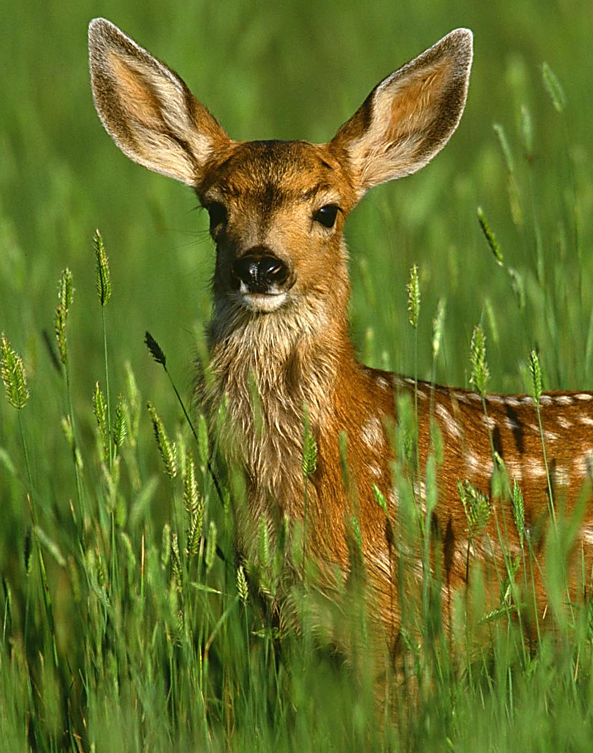
Expresiones de afecto
Cantares 2.3-10
2:8–14 Ahora la joven recuerda una visita de su amado en el pasado.
Vino saltando sobre los montes, brincando sobre los collados en su prisa por llegar donde ella estaba.
Tenía toda la gracia del corzo o del cervatillo.
De pronto estaba tras la pared, mirando por las ventanas, atisbando por las celosías.
33

Slide 34
Expresiones de afecto
Cantares 2.3-10
Ella escuchaba su voz, llamándole a salir con él. La noche negra del invierno había pasado y la lluvia se acabó.
Habían aparecido todas las señales de la primavera: las flores, la tórtola, la higuera con sus higos verdes y las vides en cierne con sus uvas tiernas.
Le anima de este modo: «Levántate, oh amiga mía, hermosa mía, y ven».
34

Slide 35
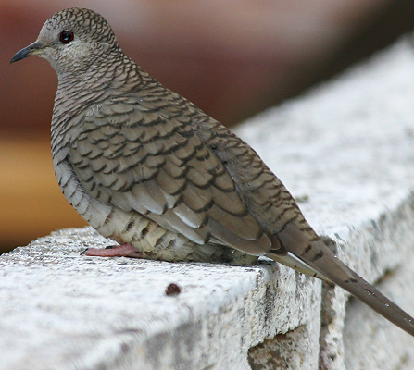
Expresiones de afecto
Cantares 2.3-10
Quizá hubiera una demora, porque entonces él le pide que se acerque a la ventana, para que vea su rostro y escuche su voz.
Hasta ahora estaba oculta de su vista, como una paloma en los agujeros de la peña, o en lo escondido de escarpados parajes.
35

Slide 36
Preguntas
¿Quién habla en 2:3? ¿Con qué compara a su amado? A la luz de 2:3b, ¿qué ha hecho con su amado?
¿Qué cumplidos decía a su cónyuge cuando eran novios o prometidos? ¿Cuáles de ellos debe resucitar? ¿Qué cumplidos le dirá esta semana?
36

Slide 37
Preguntas
¿Quién habla en 2:4? ¿Acerca de quién habla? ¿A dónde la llevó? Según 2:5, ¿cómo se sentía la novia?
Según 2:6, ¿qué desea? ¿Qué pide a las doncellas de Jerusalén en 2:7?
37

Slide 38
Preguntas
¿Con qué frecuencia pide usted a su marido que le abrace? ¿Cuándo lo hará esta semana?
¿Qué cosas pueden interrumpir el disfrute de la relación íntima hoy? ¿Qué pueden los esposos hacer para evitar esas interrupciones?
38

Slide 39
Preguntas
Según 2:8, ¿cómo viene el amado? ¿A dónde llega? (2:9) ¿Qué hace allí? (2:9) ¿Qué invitación hace a la novia? (2:10)
Según 2:11, ¿qué época del año es? ¿Qué sucede en esa época? (2:12–13)
¿Qué pide el amado a la novia en 2:14?
39

Slide 40
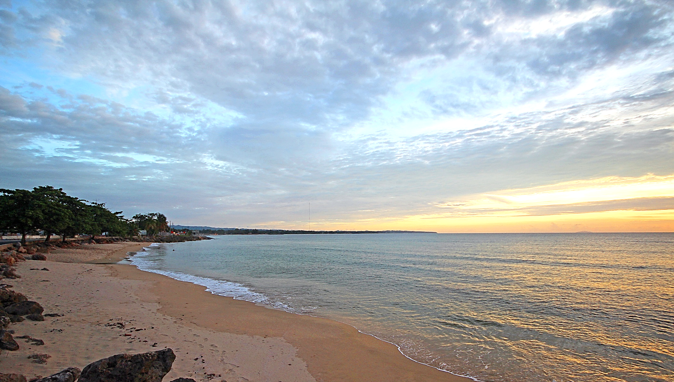
El deseo de estar junto al ser amado Cantares 3.1-5
40

Slide 41
El deseo de estar junto al ser amado Cantares 3.1-5
“Por las noches busqué en mi lecho al que ama mi alma; Lo busqué, y no lo hallé. Y dije: Me levantaré ahora, y rodearé por la ciudad; Por las calles y por las plazas Buscaré al que ama mi alma; Lo busqué, y no lo hallé. Me hallaron los guardas que rondan la ciudad, Y les dije: ¿Habéis visto al que ama mi alma?”
41

Slide 42
El deseo de estar junto al ser amado Cantares 3.1-5
“…Apenas hube pasado de ellos un poco, Hallé luego al que ama mi alma; Lo así, y no lo dejé, Hasta que lo metí en casa de mi madre, Y en la cámara de la que me dio a luz. Yo os conjuro, oh doncellas de Jerusalén, Por los corzos y por las ciervas del campo, Que no despertéis ni hagáis velar al amor, Hasta que quiera.”
(Cantares 3.1–5, RVR60)
42

Slide 43
El deseo de estar junto al ser amado Cantares 3.1-5
En este poema, la novia cuenta un sueño.
Comienza relatando que buscó a su amado sin hallarlo (3:1).
El hecho de que estaba en su cama cuando inició la búsqueda es la primera pista de que lo que ella narrará a continuación fue un sueño.
También indica que en el sueño ella y su amado ya estaban casados.
43

Slide 44
El deseo de estar junto al ser amado Cantares 3.1-5
Entonces la esposa decidió salir a las calles y plazas de la ciudad para buscar a su marido, pero de nuevo su esfuerzo fue infructuoso (3:2).
La repetición en cuatro ocasiones del verbo “buscar” y dos veces de la oración “no lo hallé” en 3:1–2 subraya su frustración y angustia.
44

Slide 45
El deseo de estar junto al ser amado Cantares 3.1-5
Por supuesto, en la vida real sería un contrasentido que una dama solitaria saliera por las calles de la ciudad a altas horas de la noche.
Correría el riesgo de ser atacada, como se ve en 5:7.
Ella debería esperar en casa el regreso de su marido, o pedir que algunos amigos o familiares le acompañaran a buscarlo.
45

Slide 46
El deseo de estar junto al ser amado Cantares 3.1-5
La imprudencia de la mujer aquí es otra evidencia de que lo que ella relata es un sueño, pues en los sueños solemos hacer los disparates más escandalosos.
¿Quién no se ha despertado sudando, para luego descubrir con un alivio enorme que las locuras que creía estar cometiendo no eran más que una pesadilla?
46

Slide 47
El deseo de estar junto al ser amado Cantares 3.1-5
El verbo “hallar” vuelve a aparecer en el v. 3.
Sin embargo, no es que la esposa haya encontrado a su amado, sino que los guardas de la ciudad la hallaron a ella.
Aparentemente no tenían una reputación intachable (ver 5:7), pero en ese sueño, no molestaron a la indefensa, sino que le permitieron seguir su camino.
47

Slide 48
El deseo de estar junto al ser amado Cantares 3.1-5
No es sino hasta el cuarto “hallar” que la protagonista al fin encontró al que amaba su alma (3:4).
Ella no aclara por qué él había salido de casa.
Probablemente no había ninguna razón en particular, pues en los sueños muchas cosas suceden inexplicablemente.
48

Slide 49
El deseo de estar junto al ser amado Cantares 3.1-5
La esposa tomó fuertemente a su varón y lo llevó a la cámara de su madre (3:4).
La frase que se traduce “la que me dio a luz” significa literalmente “la que me concibió”.
49

Slide 50
El deseo de estar junto al ser amado Cantares 3.1-5
De modo que en su sueño, la novia metió a su amado en la misma habitación donde su madre la había concebido.
Desde allí conjuró a las doncellas de Jerusalén para que no los interrumpieran hasta que su amor se saciara (3:5, ver 2:7).
50

Slide 51
Preguntas
¿Quién habla en 3:1? ¿Dónde estuvo? ¿Qué hizo allí? ¿Tuvo éxito?
¿Qué decidió hacer entonces? (3:2) ¿Tuvo éxito?
Según 3:3, ¿quiénes la hallaron? ¿A quién halló ella después? (3:4) ¿A dónde lo llevó? ¿Qué les pide a las doncellas de Jerusalén? (3:5)
¿Qué verbo aparece cuatro veces en 3:1–2? ¿Qué verbo aparece en cada uno de los versículos 1–4?
51

Slide 52
Preguntas
Hasta aquí en Cantares, quien ha hablado más para animar la relación íntima ha sido la mujer.
Hoy día, muchos varones se quejan de que sus esposas no son seductoras.
¿Qué nos está queriendo enseñar la Palabra de Dios?
52

Slide 53
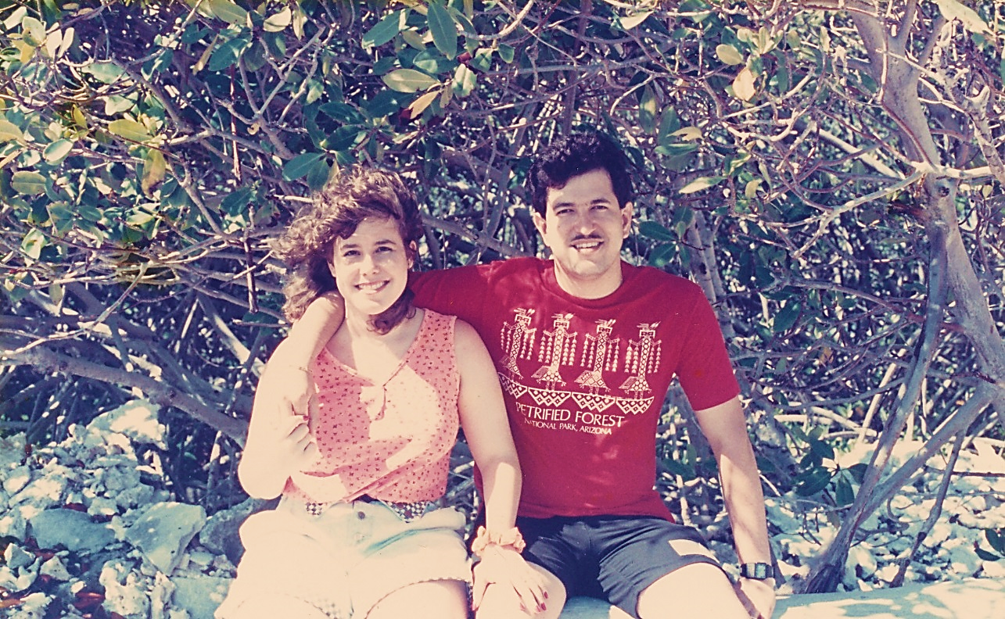
Una ceremonia de bodas
Cantares 3.6-11
53

Slide 54
Una ceremonia de bodas
Cantares 3.6-11
“¿Quién es ésta que sube del desierto como columna de humo, Sahumada de mirra y de incienso Y de todo polvo aromático? He aquí es la litera de Salomón; Sesenta valientes la rodean, De los fuertes de Israel. Todos ellos tienen espadas, diestros en la guerra; Cada uno su espada sobre su muslo, Por los temores de la noche…”
54

Slide 55
Una ceremonia de bodas
Cantares 3.6-11
“…El rey Salomón se hizo una carroza De madera del Líbano. Hizo sus columnas de plata, Su respaldo de oro, Su asiento de grana, Su interior recamado de amor Por las doncellas de Jerusalén. Salid, oh doncellas de Sion, y ved al rey Salomón Con la corona con que le coronó su madre en el día de su desposorio, Y el día del gozo de su corazón.” (Cantares 3.6–11, RVR60)
55

Slide 56
Una ceremonia de bodas
Cantares 3.6-11
Esta porción describe la llegada de Salomón a Jerusalén para su boda.
Algunos piensan que habla de alguno de los muchos matrimonios del famoso rey.
Sin embargo, en la exposición de 1:4 y 12 explicamos que la poesía romántica de aquellos tiempos frecuentemente hablaba de los enamorados como si fueran realeza.
Aquí debe suceder lo mismo. Es decir, en 3:6–11 Salomón representa a todo novio en el día de su boda.
O, dicho de otro modo, en esa ocasión tan especial, todo novio es el rey Salomón.
56

Slide 57
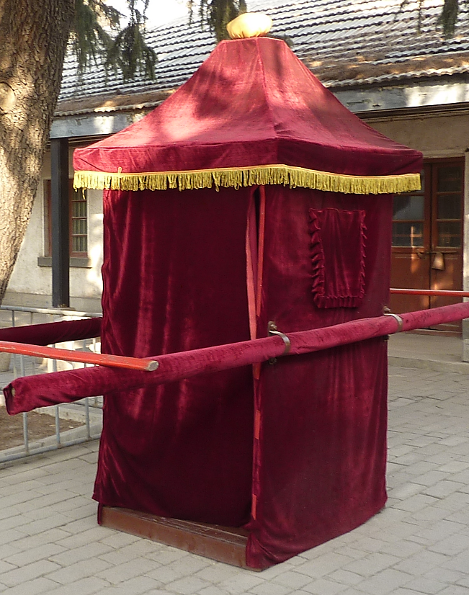
Una ceremonia de bodas
Cantares 3.6-11
La mayor parte del cantar habla de la litera de Salomón.
Hay una progresión en su descripción empezando desde afuera (3:6–8) y hacia adentro (3:9–10), culminando con la identificación del pasajero (3:11).
57

Slide 58
Una ceremonia de bodas
Cantares 3.6-11
El poema principia con la duda de un atalaya que estaba en el muro de Jerusalén.
Él divisó a la distancia una procesión que se dirigía hacia la ciudad, y preguntó qué sería (3:6).
58

Slide 59
Una ceremonia de bodas
Cantares 3.6-11
La interrogante “¿Quién es ésta?” implica que la respuesta debe ser “la novia de Salomón”, o algo por el estilo.
Sin embargo, la prometida jamás se menciona en 3:6–11, y la respuesta que se da a la pregunta es “la litera de Salomón” (3:7).
59

Slide 60
Una ceremonia de bodas
Cantares 3.6-11
La litera era una especie de vehículo sin ruedas, que era llevado por hombres o caballos.
Desde lejos se veía el humo que subía por el incienso que se quemaba en el cortejo (3:6).
Cuando se hubo acercado más, se distinguían los sesenta guerreros israelitas, armados y diestros (3:7–8) que rodeaban la litera para proteger al rey de asaltantes, fieras, o cualquier otro peligro.
60

Slide 61
Una ceremonia de bodas
Cantares 3.6-11
Cuando la carroza entró en la ciudad, los habitantes pudieron apreciar su belleza.
Salomón la hizo de los materiales más preciosos: madera del Líbano, plata, oro y púrpura (3:9–10).
La tela de grana (púrpura) era muy cara, pues el tinte, hecho del líquido segregado por un molusco marino, era muy escaso.
61

Slide 62
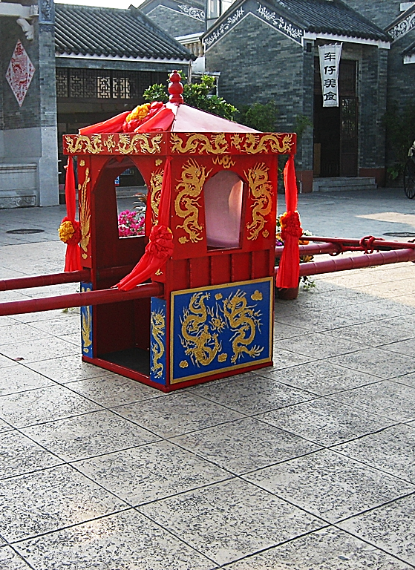
Una ceremonia de bodas
Cantares 3.6-11
La lista de materiales concluye con el “amor” (3:10).
Por supuesto, ése es un material que se usa sólo en sentido poético.
Las doncellas de Jerusalén arreglaron el interior de la litera con los materiales idóneos para incitar al amor.
62

Slide 63
Una ceremonia de bodas
Cantares 3.6-11
A esas jóvenes se les llama para que vean quién está en la carroza (3:11).
Es el rey Salomón, coronado para su boda.
La palabra “desposorio” que se usa aquí, no significa “compromiso para casarse”, sino “matrimonio”.
La corona no es la diadema real, sino un adorno para la cabeza del novio, hecho por su madre.
63

Slide 64
Una ceremonia de bodas
Cantares 3.6-11
Desde luego, nadie más en Israel tenía una litera tan magnificente como la de Salomón, ni una guardia personal de sesenta guerreros.
64

Slide 65
Una ceremonia de bodas
Cantares 3.6-11
Sin embargo, aun el novio más pobre llegaba a su boda de la manera más elegante posible, acompañado de sus apuestos amigos y coronado por su madre para “el día del gozo de su corazón”.
Actualmente, el novio también se pone de gala, como un rey, el día de su casamiento.
65

Slide 66
Preguntas
¿Qué respuesta da 3:7 a la pregunta de 3:6?
A la luz de 3:7–8, ¿cuál es la función de los sesenta valientes?
Según 3:9–10, ¿qué materiales se usaron para hacer la carroza?
Según 3:11, ¿quién está adentro de la carroza? ¿Qué adorno lleva?
66

Slide 67
Preguntas
¿Por qué estaba tan elegante el novio?
¿Cuál es el paralelo de esta preparación con el amor que el esposo debe dar a la esposa?
67

Slide 68
Los ajustes en el matrimonio
Cantares 5.2-8
68

Slide 69
Los ajustes en el matrimonio
Cantares 5.2-8
“Yo dormía, pero mi corazón velaba. Es la voz de mi amado que llama: Ábreme, hermana mía, amiga mía, paloma mía, perfecta mía, Porque mi cabeza está llena de rocío, Mis cabellos de las gotas de la noche. Me he desnudado de mi ropa; ¿cómo me he de vestir? He lavado mis pies; ¿cómo los he de ensuciar? Mi amado metió su mano por la ventanilla, Y mi corazón se conmovió dentro de mí. Yo me levanté para abrir a mi amado, Y mis manos gotearon mirra, Y mis dedos mirra, que corría Sobre la manecilla del cerrojo…”
69

Slide 70
Los ajustes en el matrimonio
Cantares 5.2-8
“…Abrí yo a mi amado; Pero mi amado se había ido, había ya pasado; Y tras su hablar salió mi alma. Lo busqué, y no lo hallé; Lo llamé, y no me respondió. Me hallaron los guardas que rondan la ciudad; Me golpearon, me hirieron; Me quitaron mi manto de encima los guardas de los muros. Yo os conjuro, oh doncellas de Jerusalén, si halláis a mi amado, Que le hagáis saber que estoy enferma de amor.” (Cantares 5.2–8, RVR60)
70

Slide 71
Los ajustes en el matrimonio
Cantares 5.2-8
Cuanto más conocemos a la gente, más vemos sus defectos.
Esto sucede especialmente en el matrimonio. Aquella persona que en un tiempo nos parecía perfecta, podríamos verla ahora con más deficiencias que virtudes.
En vez de echarle flores, la criticamos. No es que haya realmente perdido todos sus encantos, sino que tendemos a no prestarle la misma atención que antes.
La porción de Cantares que estudiaremos en este capítulo nos sugiere algunas maneras de captar una visión renovada del cónyuge que una vez nos enamoró.
71

Slide 72
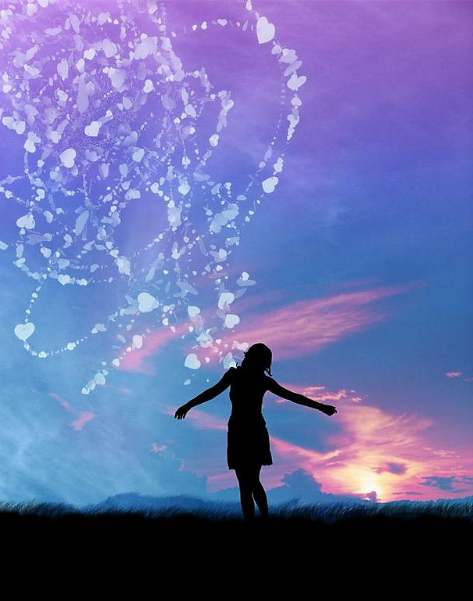
Los ajustes en el matrimonio
Cantares 5.2-8
En 5:2–6:3 la mujer relata un sueño.
Comienza contando que dormía, pero con su mente (5:2). Es decir, estaba soñando.
La palabra “corazón” no se refiere a los sentimientos, sino, como frecuentemente en el Antiguo Testamento, a lo que hoy llamamos “mente” (ver la explicación de este vocablo en Eclesiastés 7:3).
72

Slide 73
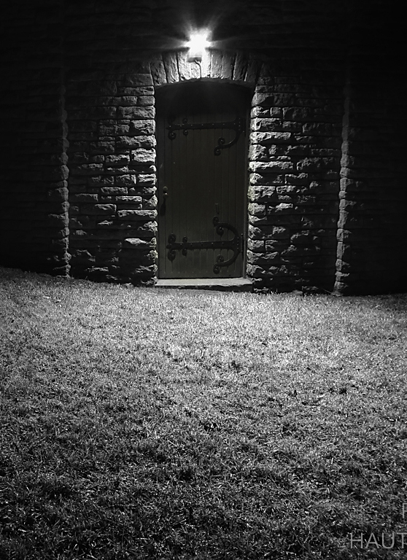
Los ajustes en el matrimonio
Cantares 5.2-8
En su fantasía nocturna, la joven escuchó a su amado tocando a la puerta de su casa y pidiendo permiso para entrar (5:2).
Él insistió amorosamente, llamándola con cuatro títulos cariñosos: hermana mía, amiga mía, paloma mía y perfecta mía.
Adujo que necesitaba entrar porque su cabeza estaba mojada por el rocío, pretexto que no ocultaba ni quería ocultar a nadie que sus verdaderas intenciones eran otras.
73

Slide 74
Los ajustes en el matrimonio
Cantares 5.2-8
La mujer replicó usando el mismo tono bromista. Puso dos pretextos para no abrirle: se había quitado la ropa y se había lavado los pies (5:3).
Como el v. 5 mostrará, no es que ella realmente estuviera rehusando la entrada a su varón, sino que sólo estaba jugando con él.
De hecho, su primer pretexto es eróticamente provocativo.
74

Slide 75
Los ajustes en el matrimonio
Cantares 5.2-8
Cuando el galán metió su mano para intentar abrir la puerta, la heroína ya no aguantó más (5:4).
Sus entrañas se estremecieron (5:4b), y ella, perfumada, se levantó para dar entrada a su conquistador (5:5).
El vocablo que se traduce “corazón” en el v. 4 no es el mismo que significa “mente” en el v. 2, sino que literalmente es “entrañas”, región del cuerpo donde se sienten las emociones.
75

Slide 76
Los ajustes en el matrimonio
Cantares 5.2-8
Los vv. 2–5 indican que en el sueño, los enamorados ya están casados, pues de otra manera sus acciones y palabras serían totalmente inapropiadas en el antiguo Israel.
76

Slide 77
Los ajustes en el matrimonio
Cantares 5.2-8
Cuando la esposa al fin abrió la puerta, su amado ya no estaba allí (5:6).
Tan fuerte fue la desilusión que sintió, que por poco sufre un desmayo.
Precisamente eso es lo que significa “salió mi alma”, expresión que en Génesis 35:18 se aplica a la muerte de Raquel.
77

Slide 78
Los ajustes en el matrimonio
Cantares 5.2-8
Al igual que en 3:1–5, no se explica por qué el marido se fue del lugar.
Como ya comentamos al exponer ese pasaje, en un sueño no tiene por qué haber una razón lógica.
Lo que sí es claro es que la dama sufre intensamente porque ha perdido a su amado.
78

Slide 79
Los ajustes en el matrimonio
Cantares 5.2-8
Ella reaccionó de la misma manera que como en el primer sueño, saliendo locamente a las calles de la ciudad para buscar a su esposo, pero sin éxito (compare 5:6b con 3:2).
De nuevo, cuando ella no pudo hallarlo (5:6b), los guardas la hallaron a ella (compare 5:7a con 3:3). Esta vez no se libró de ser maltratada por ellos (5:7).
79

Slide 80
Los ajustes en el matrimonio
Cantares 5.2-8
El texto no explica por qué la agredieron. Se puede entender como un caso de brutalidad policiaca.
De todas formas, recordamos que en un sueño no tiene que haber una razón lógica de lo que sucede.
80

Slide 81
Los ajustes en el matrimonio
Cantares 5.2-8
De repente, la protagonista se dirige a las doncellas de Jerusalén, para implorarles que si ellas hallan a su amado (“hallar” es la palabra clave de 5:6–8), le informen que ella lo desea apasionadamente (5:8).
Esa petición inicia una conversación que continuará hasta el final del sueño en 6:3.
81

Slide 82
Preguntas
¿Quién habla en 5:2? ¿Qué hacía? ¿Qué hacía su corazón? ¿A quién escuchó? ¿Qué pedía el amado? ¿Qué razón dio?
¿Cómo respondió la mujer en 5:3? Según 5:4a, ¿qué hizo el amado? ¿Cómo reaccionó la mujer? (5:4b–6a) Según 5:6, ¿qué descubrió cuando abrió la puerta?
¿Qué hizo entonces? (5:6) ¿Tuvo éxito? (5:6) Según 5:7, ¿quiénes la hallaron? ¿Qué le hicieron? ¿A quiénes se dirige la mujer en 5:8? ¿Qué les pide?
82

Slide 83
Preguntas
Cuando usted y su cónyuge están separados, ¿se echan de menos, o se sienten aliviados? ¿Qué pueden hacer las parejas para fomentar la primera reacción y evitar o corregir la segunda?
83

Slide 84
Aplicaciones
Es importante expresar el afecto en el hogar.
  La expresión visible del cariño en el hogar bendice a la pareja y a sus hijos y es un reflejo de cómo Dios nos ama.
  “Dios, Dios mío eres tú; De madrugada te buscaré; Mi alma tiene sed de ti, mi carne te anhela, En tierra seca y árida donde no hay aguas,” (Salmo 63.1, RVR60)
84

Slide 85
Aplicaciones
  “Ahora, así dice Jehová, Creador tuyo, oh Jacob, y Formador tuyo, oh Israel: No temas, porque yo te redimí; te puse nombre, mío eres tú. Cuando pases por las aguas, yo estaré contigo; y si por los ríos, no te anegarán. Cuando pases por el fuego, no te quemarás, ni la llama arderá en ti.” (Isaías 43.1–2, RVR60)
85

Slide 86
Aplicaciones
Necesitamos cultivar el amor para que crezca.
  Los cónyuges deben planear los tiempos cuando pueden salir juntos y dialogar sobre los temas de interés común.
  Celebrar los días especiales, tales como cumpleaños y los aniversarios de boda, es una manera de fomentar la intimidad.
86

Slide 87
Aplicaciones
Cada pareja descubrirá la mejor manera de resolver sus diferencias.
  La comunicación sana y franca ayudará para evitar los malos entendidos.
  El amor desinteresado entre ambos es el fundamento para andar siempre en paz y comunión el uno con el otro.
87

Slide 88
Bibliografía
Carson, D., France, R., Motyer, J., & Wenham, G. (2000, c1999). Nuevo comentario Bíblico : Siglo veintiuno (electronic ed.) (Lc 6.20-26). Miami: Sociedades Bı́blicas Unidas.
Douglas, J.D. Nuevo Diccionario Bíblico : Primera Edición. Miami: Sociedades Bíblicas Unidas, 2000.
LBLA Mapas, electronic ed. La Habra, CA: Foundation Publications, Inc., 2000.
Lockward, Alfonso. Nuevo Diccionario De La Biblia. Miami: Editorial Unilit, 2003.
Mapas De La Biblia Caribe, electronic ed. Nashville: Editorial Caribe, 2000, c1998.
Martínez, Mario, et al, eds. El Expositor Bíblico: La Biblia, Libro por Libro, Maestros de jóvenes y Adultos, Volumen 2, 5nta Ed. El Paso, Texas: Casa Bautista de Publicaciones, 2007, c1995.
Nelson, Wilton M. y Juan Rojas Mayo, Nelson Nuevo Diccionario Ilustrado De La Biblia, electronic ed. Nashville: Editorial Caribe, 2000, c1998.
Vine, W.E. Vine Diccionario Expositivo De Palabras Del Antiguo Y Del Nuevo Testamento Exhaustivo, electronic ed. Nashville: Editorial Caribe, 2000, c1999.
Walvoord, J. F., & Zuck, R. B. (1996). El conocimiento bíblico, un comentario expositivo: Antiguo Testamento, tomo 1: Génesis-Números (125). Puebla, México: Ediciones Las Américas, A.C.
Carro, D., Poe, J. T., Zorzoli, R. O., & Editorial Mundo Hispano (El Paso, T. (1993-). Comentario bı́blico mundo hispano Exodo (1. ed.) (26). El Paso, TX: Editorial Mundo Hispano.
Wiersbe, W. W. (1995). Bosquejos expositivos de la Biblia: Antiguo y Nuevo Testamento (electronic ed.). Nashville: Editorial Caribe.
MacDonald, W. (2004). Comentario Bíblico de William MacDonald: Antiguo Testamento y Nuevo Testamento (46). Viladecavalls (Barcelona), Espa±a: Editorial CLIE. φ
Platt, Alberto T. Estudios Bı́blicos ELA: Para que creáis (Juan). Puebla, Pue., México: Ediciones Las Américas, A. C., 1995. Print.
Gillis, C. (1991). El Antiguo Testamento: Un Comentario Sobre Su Historia y Literatura, Tomos I-V (╔x 14.21). El Paso, TX: Casa Bautista De Publicaciones.
Hendriksen, William. Comentario al Nuevo Testamento: El Evangelio según San Juan. Grand Rapids, MI: Libros Desafío, 1981. Print.
Bartley, James et al. Comentario bı́blico mundo hispano: Job. 1. ed. El Paso, TX: Editorial Mundo Hispano, 2004. Print.
Cevallos, Juan Carlos. Comentario Bφblico Mundo Hispano tomo 7: Juan Carlos Cevallos y Rubén O Zorzoli.; editores generales, Juan Carlos Cevallos y Rubén O Zorzoli. El Paso, TX: Editorial Mundo Hispano, 2005. Print.
(Encyclopedia of Bible Difficulties, “Enciclopedia de dificultades bíblicas”. Grand Rapids: Zondervan Publishing House, 1982, p. 252).
Hoff, Pablo. Libros poéticos: Poesía y sabiduría de Israel. Miami, FL: Editorial Vida, 1998. Print.
Williams, Gary. Estudios Bı́blicos ELA: La vida, la muerte y el amor (Eclesiastés y Cantares). Puebla, Pue., México: Ediciones Las Américas, A. C., 1986. Print.
  http://www.dsmedia.org/resources/illustrations/sweet-publishing/john
88
Notes:
88

Slide 89
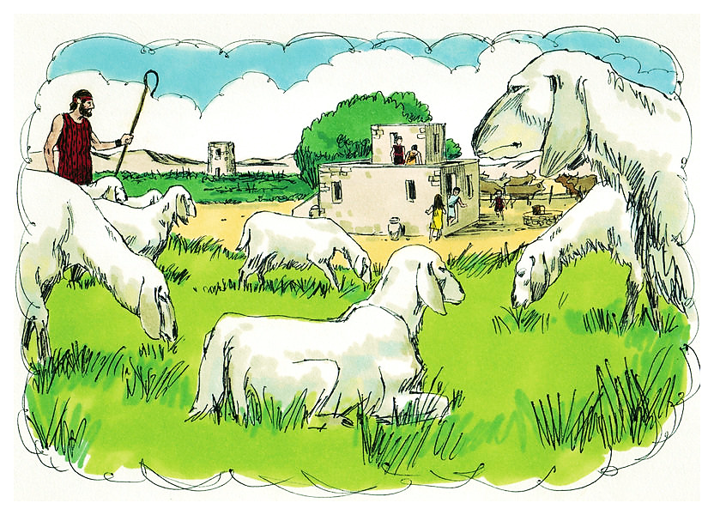
La Fidelidad de Dios
(Deuteronomio 1.1-25)
28 de octubre de 2014
Próximo Estudio
La Biblia Libro por Libro, CBP®
Iglesia Bíblica Bautista de Aguadilla

Slide 90


